Slide 1
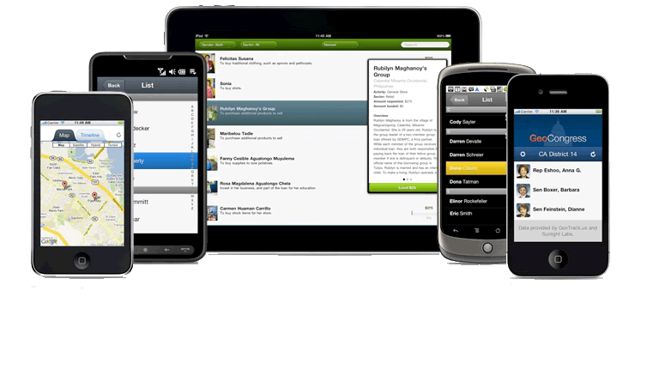
Sencha Touch在移动设备的应用
悠乐无线
@三桥sankyu
nesta.jk.tang@gmail.com
http://www.imsankyu.com
Notes:
1、在场人员手机调查
2、介绍前端职业的发展和未来

Slide 2
HTML5
Notes:
1 Html5能做什么

Slide 3

动画、游戏
视频应用
移动应用 Web App
离线应用
地理定位
用户体验
Notes:
游戏 canvas
视频 支持HTML5 video，目前只支持h.264 部分视频在线网站都提供部分的html5视频实现
离线应用 html5的本地存储
地理定位 GEO
用户体验 由于ajax、表单等增加了很多新的接口，这些接口能使网站的用户体验度更加好
移动应用 web app 介绍sencha touch能实现web app

Slide 4
Web移动应用JS框架
iUI http://code.google.com/p/iui/
PhoneGap http://www.phonegap.com/
Sencha Touch http://www.sencha.com/
jQuery Mobile http://jquerymobile.com/
Notes:
iUI，iUI是一个iPhone用户界面架构，其设计目标是像移动网站应用提供更接近iPhone的体验。它的工作原理是结合WEBKIT为基础的设备以及包括一个JS库和CSS及图形。
PhoneGap是一个开源的开发框架，用来构建跨平台的使用HTML，CSS和JavaScript的移动应用程序。它使开发者能够利用 iPhone，Android，Palm，Symbian和Blackberry智能手机的核心功能——包括地理定位，加速器，联系人，声音和振动。PhoneGap是免费的，但是它需要特定平台提供的附加软件，例如iPhone的iPhone SDK，Android的Android SDK等
另一个移动开发工具是Sencha Touch，它是一个HTML5移动应用程序框架。像iUI一样，Sencha Touch也是使用HTML5，CSS3和JavaScript来实现的，它可以在Android，iPhone和iPad平台上使用，也可以在其他带有 HTML5兼容的Web浏览器的平台上使用。它支持像pinching和stretching那样的触摸事件，为了在移动应用程序商店上分发，也可以是基于Web的或使用Objective-C层来包装。Sencha Touch是开源软件，所以如果你正在开发一个和GNU GPL v3协议兼容的开源应用程序，那可以免费使用它。Sencha还提供了一个以地理定位，使用Sencha Touch API和Google地图来显示用户所在位置的地图为特色的《Sencha Touch入门》的教程。
jQueryMobile不像前面SproutCore 或者Sencha Touch，它没有提供一个完整的应用架构。jQuery Mobile项目宣布其要成为“完整的，统一的，移动UI架构”。

Slide 5
What’s Sencha Touch?

Slide 6
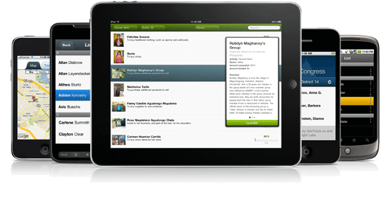
What’s Sencha Touch?
a JavaScript framework for building rich mobile apps with web standards
Notes:
JavaScript API for mobile apps
Built on Web Standards
Targets WebKit
Abstracted for performance/ease
A JavaScript framework for building rich mobile applications
a JavaScript framework for building rich mobile apps with web standards
The First HTML5 Mobile Web App Framework
Sencha Touch allows you to develop mobile web apps that look and feel native on iPhone, Android, and BlackBerry touch devices.
1 第一个基于标准的JS移动应用框架
2 基于webkit浏览器，IE浏览器不支持

Slide 7
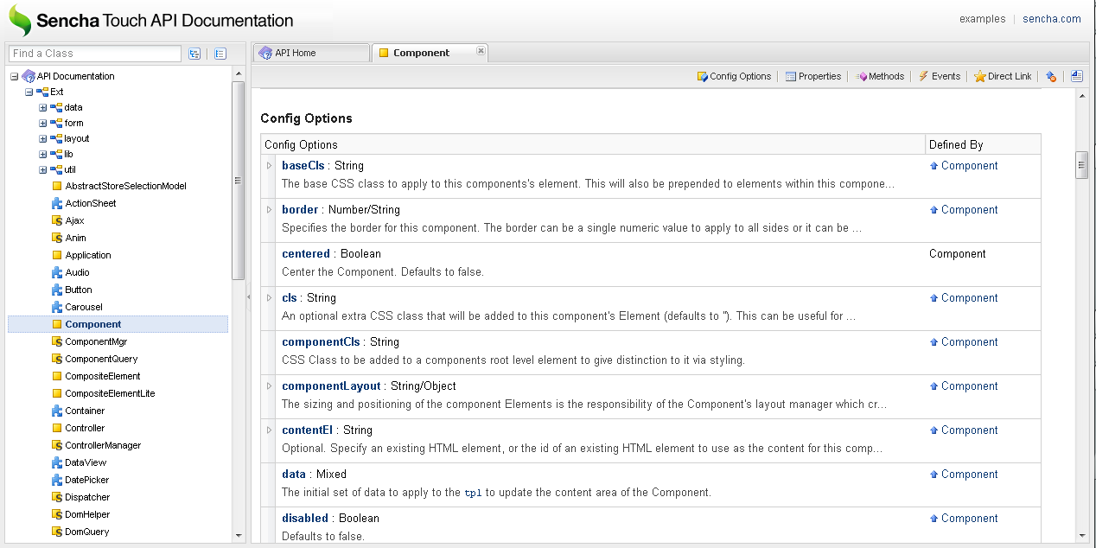
Notes:
Extjs维护的公司开发的一套移动应用js框架，api风格、编码风格

Slide 8
Why Sencha Touch?
Notes:
为什么sencha touch需要我们去关注它？它有什么优点，它能带给我们什么？

Slide 9
Why Sencha Touch?
Built with Web Standards
Cross-platform
Looks native, feels native
Flexible Deployment
Highly customisable
The World’s Best Devices
Notes:
Cross-platform 跨平台
Faster, cheaper, easier 构建快速、轻便、简单
Styling with CSS3 基于CSS3
Flexible Deployment 配置灵活
HTML5/CSS3 goodness 友好支持html5 CSS3
Looks native, feels native 看似
Highly customisable 高度定制化
支持世界上最好的设备。Beta版兼容Android和iOS，Android上的开发人员还可以使用一些专为Android定制的主题。

Slide 10
Features

Slide 11
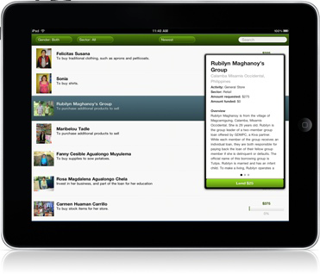
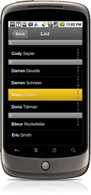
Features
Enhanced Touch Events
Data Integration
GEO、Map
Video、Audio
Scrolling
Froms
Components
More…
Notes:
支持触摸事件
数据格式支持JSON、XML、YQL等
支持HTML5的GEO地图、Video、Audio等音频视频
支持多种格式的HTML表单，还包括email、number、url等html5新增的表单元素

Slide 12
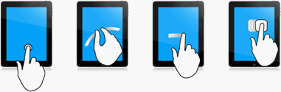
Touch Events
Tap
Double tap
Tap and hold
Swipe
Rotate
pinch
Drag & drop
Notes:
Built on native events
Abstracted for performance
Additional events
增强的触摸事件。在touchstart、touchend等标准事件基础上，增加了一组自定义事件数据集成，如tap、swipe、pinch、rotate等。
Tap 屏幕点击
Double tap 屏幕双击
Tap and hold 屏幕点击并保持
Swipe 滑动
Rotate 旋转
Pinch 两点合并
Drag & drop 拖拉

Slide 13

Data Integration
Models，Stores，Proxies
Associations
Validation
Local & server storage
Easily consume web services
JSON/P
XML
YQL
Notes:
JSON/P 跨域访问返回的JSON数据
XML格式数据
YQL Yahoo! Query Language 可以把整个网络看作是一个数据库，用户可以通过类似SQL方式进行查询
数据集成。提供了强大的数据包，通过Ajax、JSONp、YQL等方式绑定到组件模板，写入本地离线存储。

Slide 14
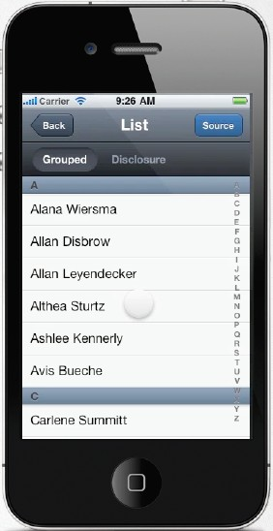
Scrolling
Momentum/bounce physics
Hardware accelerated
Throughout components
Lists
Carousel
Pickers
Notes:
Hardware accelerated 硬件加速
Momentum physics 动量物理
bounce physics 物理反弹
Carousel 幻灯片式

Slide 15
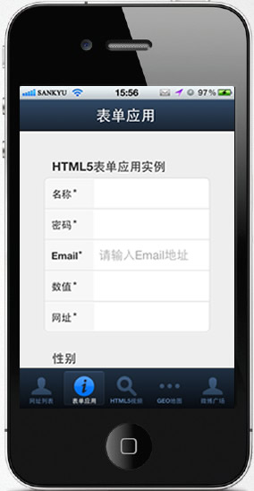
Forms
HTML5
Email
URL
Number
spinner
Toggle
Slider
Notes:
Spinner 微调控制器
Toggle 切换按钮
Slider 滑动器

Slide 16
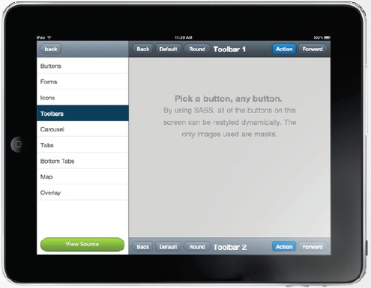
Components
Panel
Lists
Nested, Grouped, Sortable
Layout
Picker
Overlay
Toolbars & buttons
HTML5
Audio,Video,GeoLocation

Slide 17
Hello World!

Slide 18
Index.html
<!DOCTYPE HTML>
<html>
<head>
<meta http-equiv="Content-Type" content="text/html; charset=GBK">
<title>hello world</title>
<link rel="stylesheet" type="text/css" href=“sencha-touch.css" />
<script type="text/javascript" src=“sencha-touch.js"></script>
<script type="text/javascript" src=“demo.js"></script>
</head>
<body>
</body>
</html>
Notes:
在 HTML 4.01 中有 3 个不同的文档类型，在 HTML5 中只有一个：<!DOCTYPE HTML>。

Slide 19
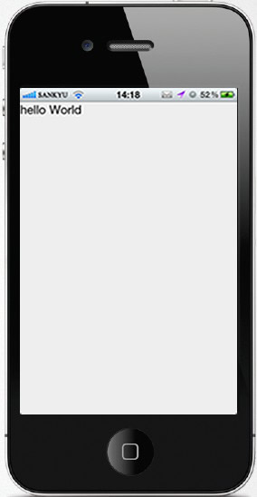
demo.js
Ext.setup({
onReady: function(){
var panel = new Ext.Panel({
fullscreen: true,
html:'hello World'
});
}
});

Slide 20
Sencha MVC
Models, Views & Controllers

Slide 21
Model
Manages the data of the application
Provide data in its current state
Allows you to change state
Model
Controller
View
Notes:
Manages the data of the application
管理数据的应用程序
Provide data in its current state
提供数据当前状态
Allows you to change state
允许改变状态

Slide 22
Ext.regModel("message",{
fields : [
{name : 'id',type : 'string'},
{name : 'title',type : 'string'},
{name : 'content',type : 'string'},
{name : 'author',type : 'string'},
{name : 'email',type : 'string'},
{name : 'url',type : 'string'}
]
});
Ext.regStore("messageStore",{
model : "message"
});

Slide 23
Views
Multiple views can exist for a single model
Renders the model into a form suitable for interaction
Model
Controller
View
Notes:
Multiple views can exist for a single model
多个视图可以存在一个单一的模式
Renders the model into a form suitable for interaction
呈现成一种合适的互动模式

Slide 24
app.views.Viewport = Ext.extend(Ext.Panel,{
id : 'viewport',
fullscreen : true,
initComponent : function(){
……
}
});

Slide 25
Controllers
Receives input
Instructs the model and views
Model
Controller
View
Notes:
Receives input
接收数据的输入以及输出
构造模型和视图

Slide 26
new Ext.Controller({
model : ‘message',
onSelected : function(selectionModel,records){
……
},
show : function(){
……
},
save : function(){
……
}
});

Slide 27
Demos

Slide 28
站点推荐

Slide 29
Sencha Touch
http://www.sencha.com/products/touch/
Sencha Touch forum
http://www.sencha.com/forum/
Sencha touch 开发指南
http://ued.sina.com/?p=406
A Sencha Touch MVC application with PhoneGap
http://extensions.extjs.com/learn/Tutorial:A_Sencha_Touch_MVC_application_with_PhoneGap

Slide 30
OVER

